Slide 1


STŘEDNÍ ŠKOLA STAVEBNÍ A TECHNICKÁ
Ústí nad Labem, Čelakovského 5, příspěvková organizace
Páteřní škola Ústeckého kraje
Vazby zdiva
VY_32_INOVACE_01_008
Projekt MŠMT | EU peníze středním školám
Název projektu školy | ICT do života školy
Registrační číslo projektu | CZ.1.07/1.5.00/34.0771
Šablona | III/2
Sada | 01
Anotace | Přehled a rozdělení cihelných vazeb užívaných ve stavebnictví
Klíčová slova | Vazba zdiva, běhounová vazba, vazáková vazba, polokřížová vazba, křížová vazba
Předmět | Technologie I
Autor, spoluautor | Ivana Businská
Jazyk | Čeština
Druh učebního materiálu | Výklad pomocí prezentace
Potřebné pomůcky | PC, dataprojektor
Druh interaktivity | Výklad pomocí prezentace
Stupeň a typ vzdělávání | Střední škola obor Zedník
Cílová skupina | 1. ročník, žáci 15 – 16 let
Speciální vzdělávací potřeby | ne
Zdroje | Seznam viz poslední strana

Slide 2
STŘEDNÍ ŠKOLA STAVEBNÍ A TECHNICKÁ
Ústí nad Labem, Čelakovského 5, příspěvková organizace
Páteřní škola Ústeckého kraje
Vazby zdiva

Slide 3
STŘEDNÍ ŠKOLA STAVEBNÍ A TECHNICKÁ
Ústí nad Labem, Čelakovského 5, příspěvková organizace
Páteřní škola Ústeckého kraje
Vazba je takové sestavení cihel, aby ve dvou sousedních vrstvách neprobíhaly styčné spáry nad sebou.
Vazba má velký vliv na rovnoměrné roznesení tlaku ve zdivu.

Slide 4
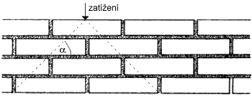
STŘEDNÍ ŠKOLA STAVEBNÍ A TECHNICKÁ
Ústí nad Labem, Čelakovského 5, příspěvková organizace
Páteřní škola Ústeckého kraje
Druhy vazeb:
Vazba zdiva převázáním o půl cihly (α - úhel roznášení zatížení)
Běhounová vazba
Skládá se pouze z běhounů

Slide 5
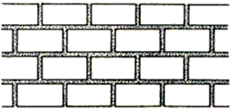
STŘEDNÍ ŠKOLA STAVEBNÍ A TECHNICKÁ
Ústí nad Labem, Čelakovského 5, příspěvková organizace
Páteřní škola Ústeckého kraje
Vazáková vazba
skládá se pouze z vazáků

Slide 6
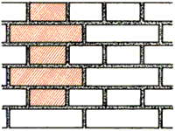
STŘEDNÍ ŠKOLA STAVEBNÍ A TECHNICKÁ
Ústí nad Labem, Čelakovského 5, příspěvková organizace
Páteřní škola Ústeckého kraje
Polokřížová vazba
Skládá se z běhounů a vazáků

Slide 7
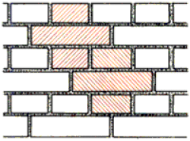
STŘEDNÍ ŠKOLA STAVEBNÍ A TECHNICKÁ
Ústí nad Labem, Čelakovského 5, příspěvková organizace
Páteřní škola Ústeckého kraje
Křížová vazba
Skládá se z běhounů a vazáků

Slide 8
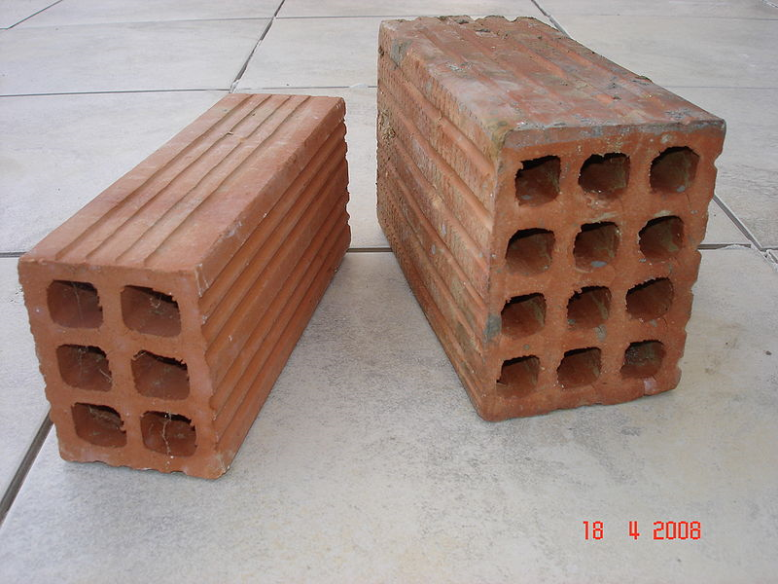
STŘEDNÍ ŠKOLA STAVEBNÍ A TECHNICKÁ
Ústí nad Labem, Čelakovského 5, příspěvková organizace
Páteřní škola Ústeckého kraje

Slide 9
STŘEDNÍ ŠKOLA STAVEBNÍ A TECHNICKÁ
Ústí nad Labem, Čelakovského 5, příspěvková organizace
Páteřní škola Ústeckého kraje
Použité zdroje:
Zdroj: http://stavebnikomunita.cz/profiles/blogs/cihelne-zdivo-vazby-a-druhy
Galerie MS Office
TONYESOPI. wikipedia.cz [online]. [cit. 12.12.2013]. Dostupný na WWW: http://cs.wikipedia.org/wiki/Soubor:Toybla.jpg

